Slide 1
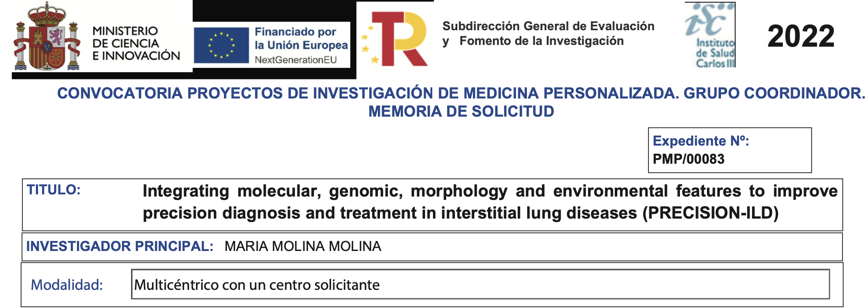

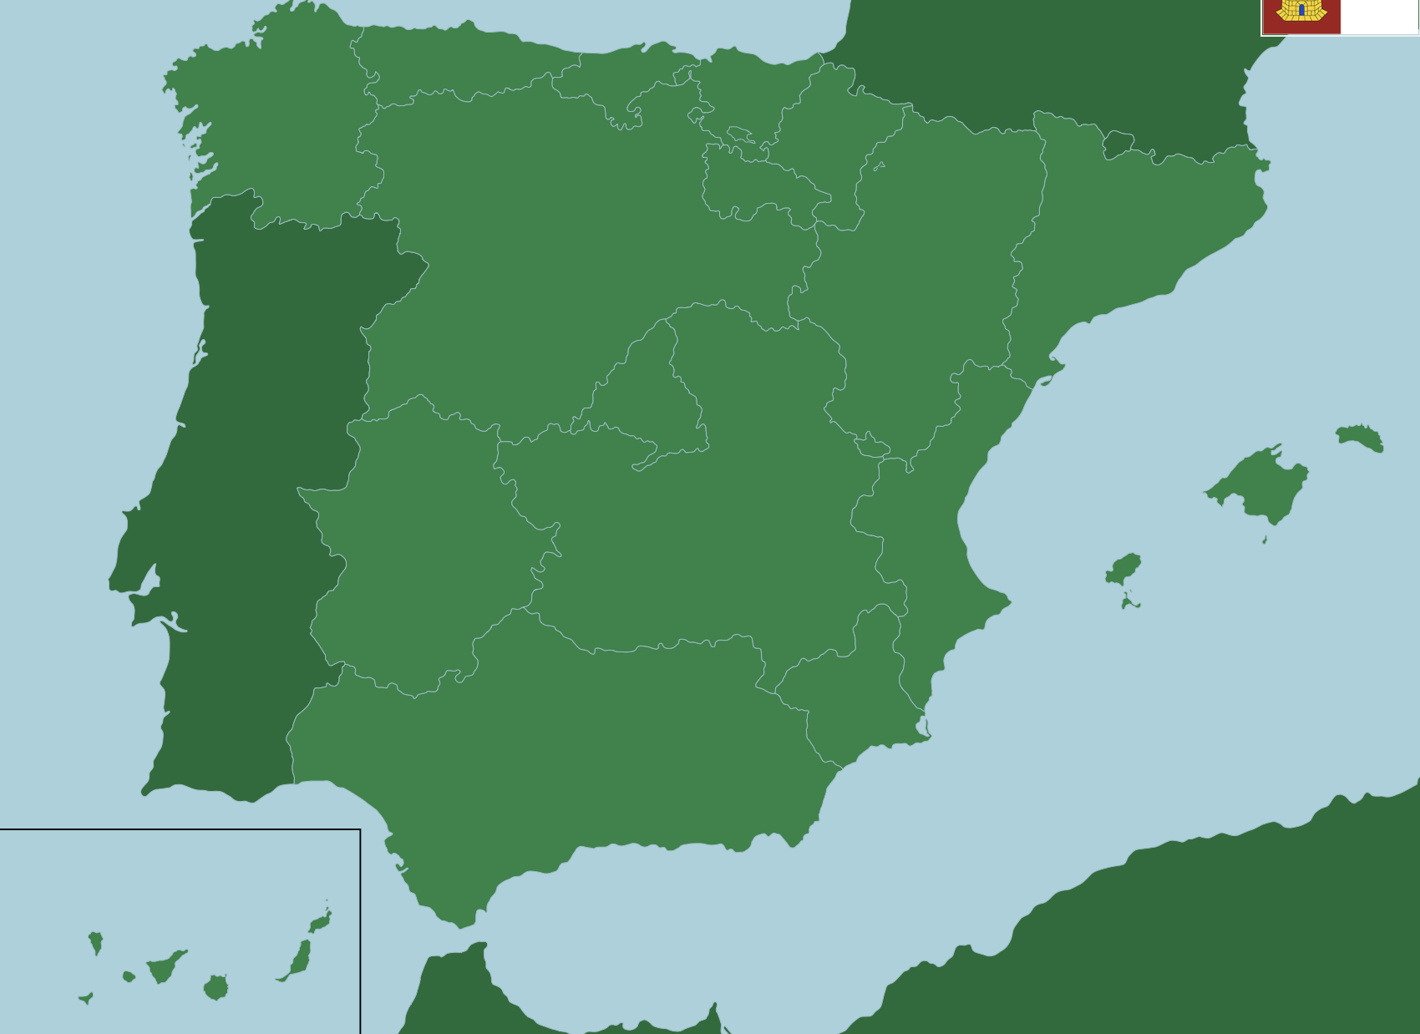



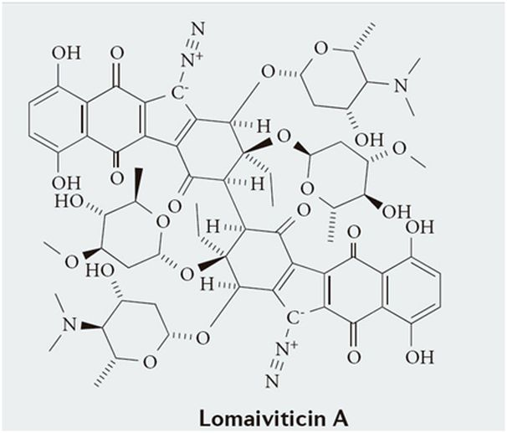
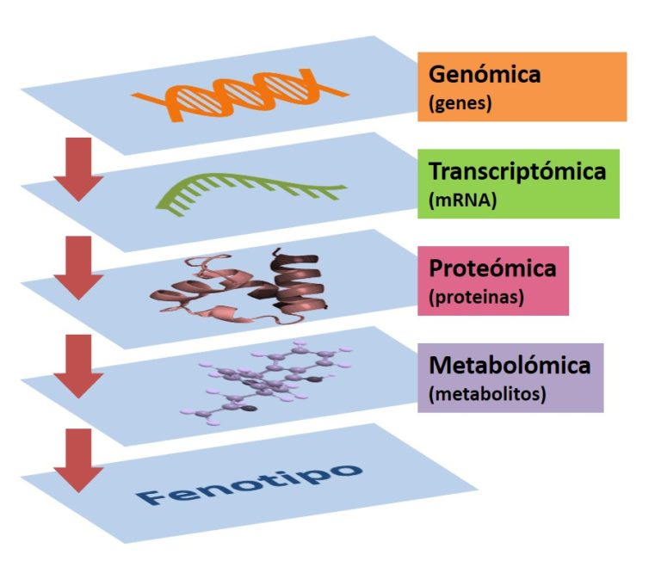
PRECISION-ILD
Contexte:
Les malalties intersticials pulmonars fibrosants son limitants i letals als 3-10 anys del diagnostic
Es coneixen factors de mal pronòstic però no s’han identificat models predictius al diagnostic. Actualment només s’utilitza el GAP (sexe, edat i funció pulmonar), amb baixa efectivitat predictive
La cohort PRECISION-ILD pretén caracteritzar aquests pacients
22 centres (9 Catalunya)
Expertesa MDT nacional
Recruiting sites
Experimental sites
Genomics
Environmental analyses
Metabolomics
SEPAR – Asoc Pacientes

Slide 2
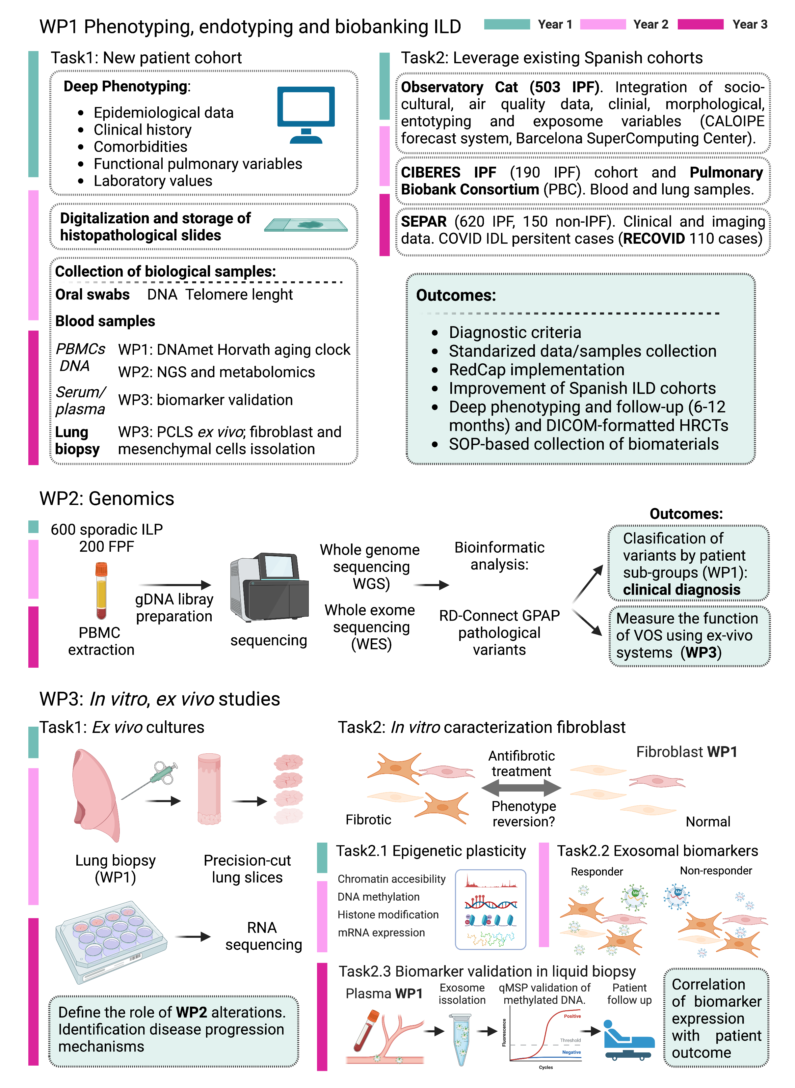
COHORT: pacients de recent diagnòstic de 22 centres
PRECISION-ILD
Type of data included*:
Epidemiological (including postal code for matching with air quality maps)
Clinical
Radiological (DICOM HRCT images)
Serological
Telomere length
**Genetics
Actualment:
RedCap platform
N=613
Seguiment 12 mesos completat: 265
*Informed consent including second use of data and biobanking samples
**Using additional specific form IMPACT Genomics

Slide 3
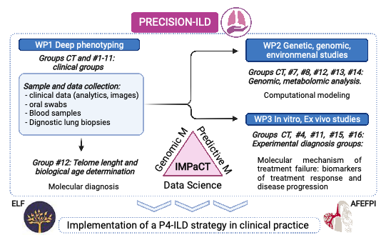
Anàlisis integrals
PRECISION-ILD
Actualment es disposa de dades integrades de 265 pacients de 8 centres catalans, al moment diagnostic i als 12 mesos
Repte FibroLungPredict:
1. Identificar nous factors pronòstic
2. Desenvolupar un model predictiu al diagnòstic
Model predictiu pronòstic al diagnostic dels pacients amb diferents tipus de fibrosi pulmonar

Slide 4
OUTCOMES PRONÒSTICS:
Progressió de la fibrosis
Aguditzacions
Mort o transplantament pulmonar (supervivència lliure de trasplantament)
Què es considera progressió de la fibrosi o “progressive pulmonary fibrosis”?
Empitjorament radiologic de la fibrosi
Caiguda de la FVC (Capacitat Vital Forçada) de igual o majos 5% (-5% o més) absolut
Caiguda de la DLCO (capacitat de difusió del CO) de igual o major 10% (-10% o més) absolut

Slide 5
OUTCOMES PRONÒSTICS:
Progressió de la fibrosis
Aguditzacions
Mort o transplantament pulmonar (supervivència lliure de trasplantament)
Com calculem si hi ha o no progressió funcional (FVC i DLCO?)
Canvi absolut
FVC% final (1 any) – FVC% inicial (diagnostic)

Slide 6
Base de dades codificada Fibrolung:
221 pacients que han tingut seguiment durant més d’1 any
Variables que poden impactar sobre els outcomes:
Tabaquisme
Edat
Tipus de MPID
Agregació familiar
% FVC o DLCO al diagnostic
Aguditzacions o infeccions respiratòries
Comorbiditats
Existència de variants genètiques patogèniques (mutacions)
Escurçament telomèric
Patró NIU al TCAR tórax o histologia
Altres?

Slide 7
Objectius específics i pasos:
Identificar variables predictives de progressió i/o mort/trasplantament
Desenvolupar un model predictiu pronòstic
Disenyar una “calculadora pronòstica” que es pugui utilitzar en la visita amb el pacient

Slide 8
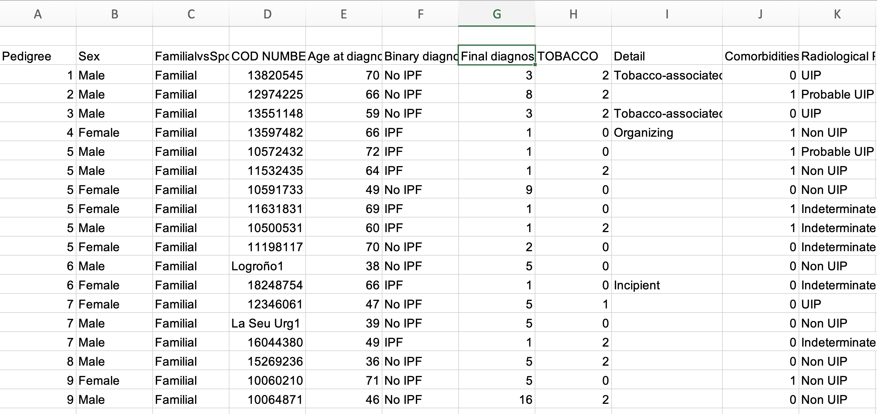

Slide 9
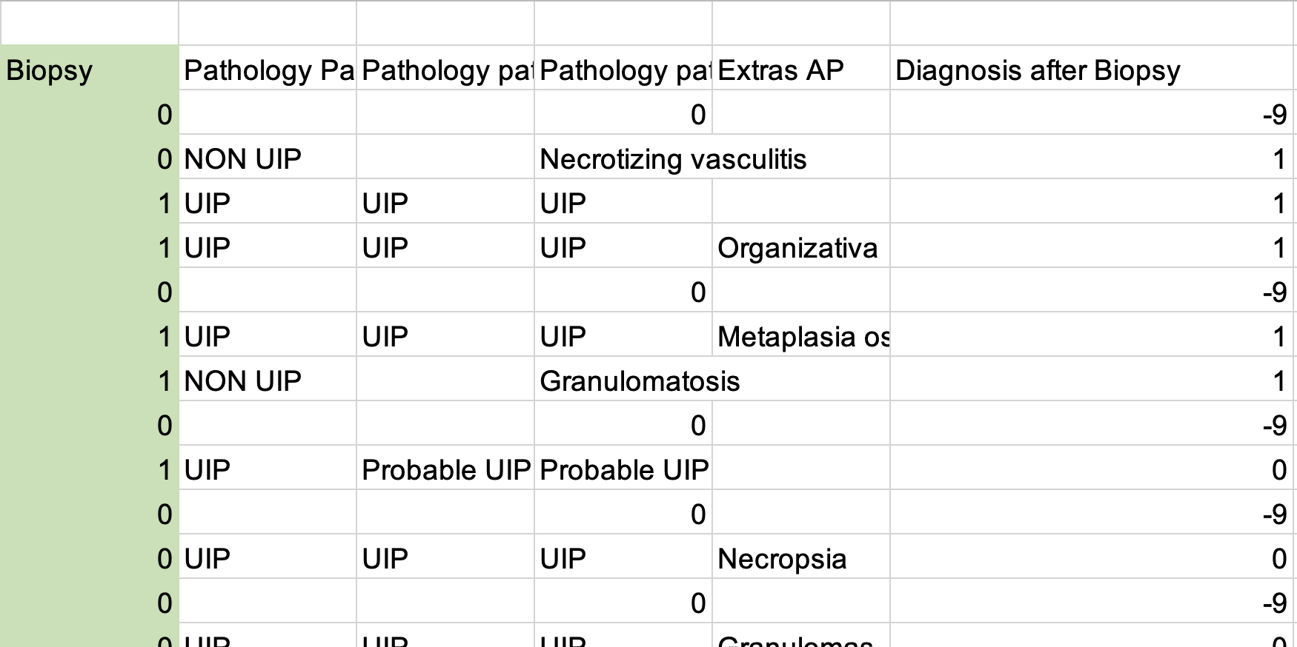

Slide 10
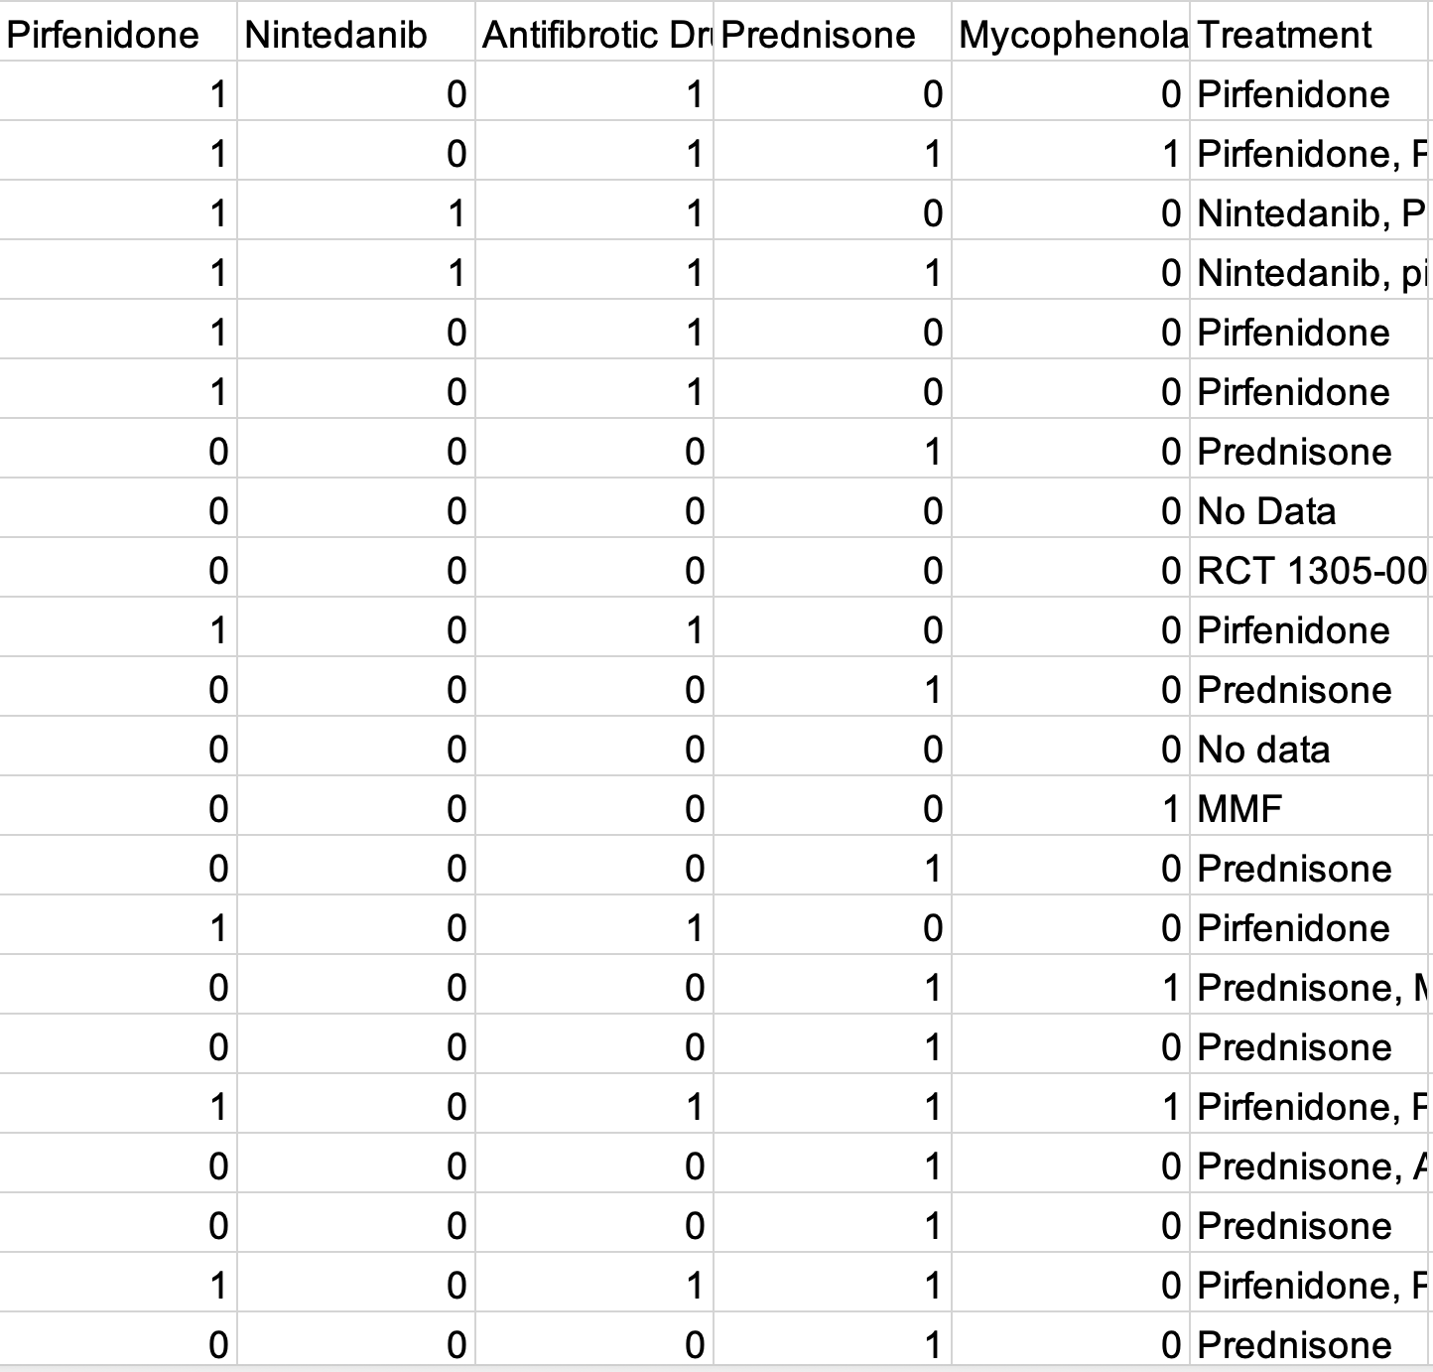

Slide 11
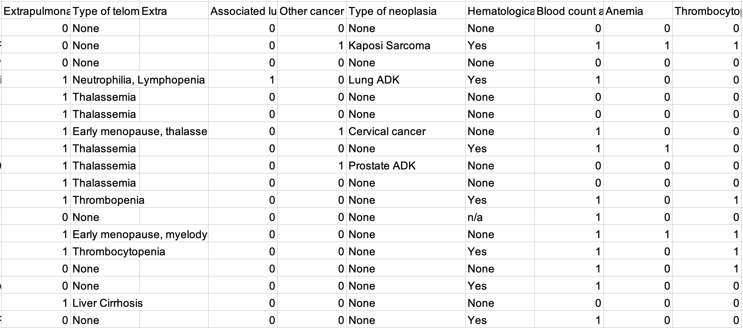

Slide 12
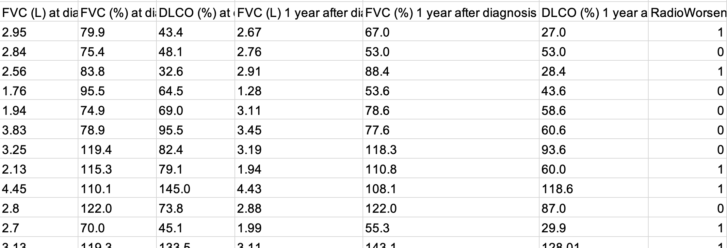

Slide 13
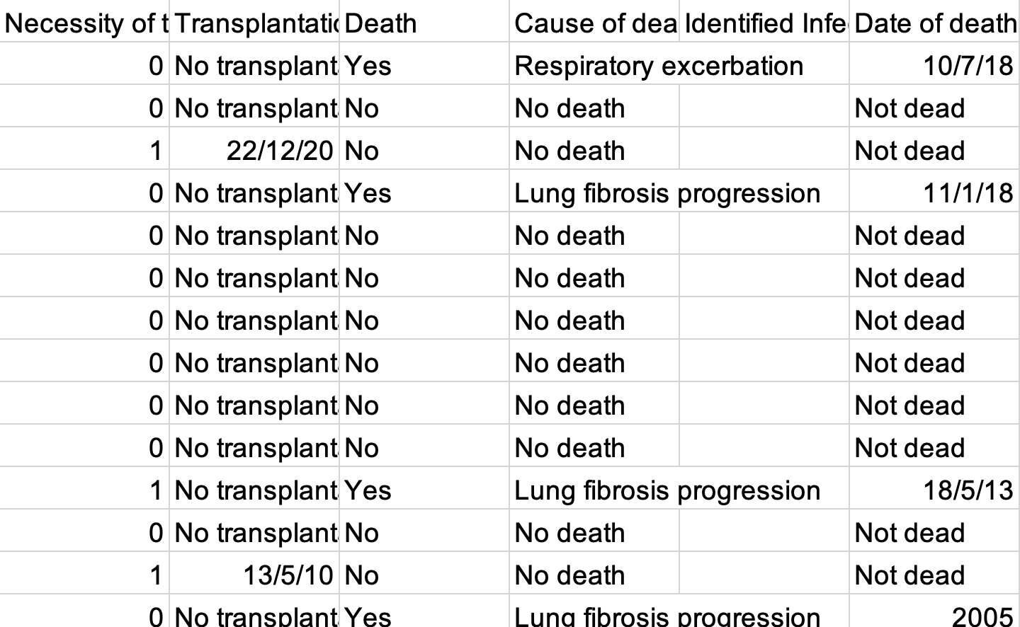

Slide 14
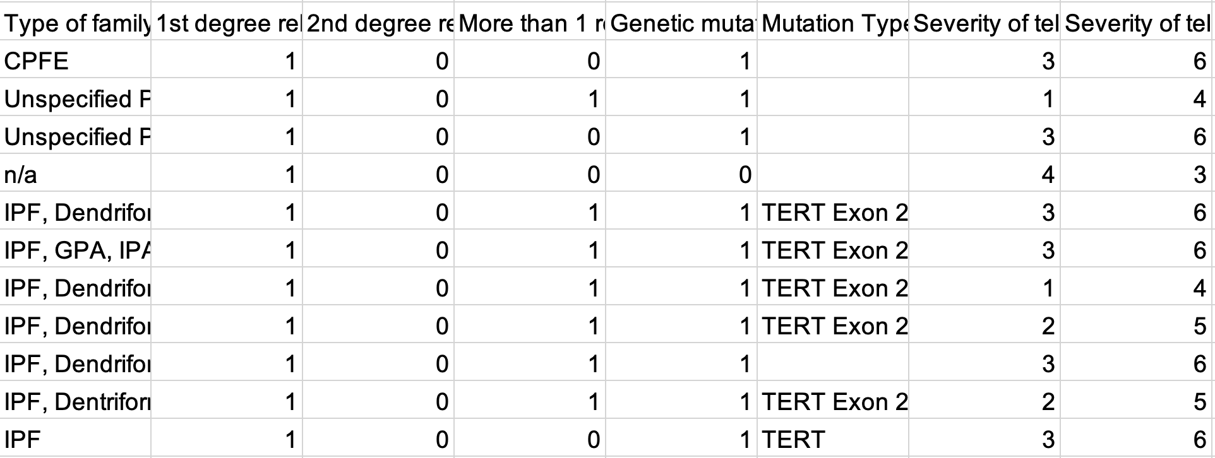

Slide 15
